Slide 1
Родительское собрание
«Здоровый ребенок – счастье родителей!»
ЗАДАЧИ:
Выявить знания родителей о значении режимных моментов (сон, прогулка, питание, двигательная активность);
Побудить задуматься о здоровье и о методах сохранения и укрепления здоровья ребенка;
вызвать желания активизировать свои умения по оздоровлению ребенка.

Slide 2
Здоровый ребенок – счастье родителей!
"Я не боюсь еще и еще раз повторить: забота о здоровье - это важнейший труд родителя.
От жизнерадостности, бодрости детей зависит их духовная жизнь, мировоззрение, умственное развитие, прочность знаний, вера в свои силы."
(В. Сухомлинский)

Slide 3

Ребенок в детском саду…
Детский сад – это важный этап в жизни ребенка, и родители, отдавая малыша в дошкольное учреждение, безусловно, испытывают волнение за его здоровье.
Ведь так часто им приходится слышать от более опытных мам и пап о том, что до детского сада их дети ничем никогда не болели, а вот пошли в сад и все – постоянные болячки, кашель, насморк, лекарства…

Slide 4
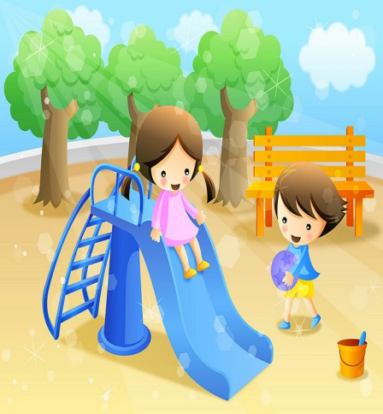
1. Что такое прогулка?
а) веселое времяпровождение;
б) расслабление;
в)часть суток;
г) обязательный момент режима дня...

Slide 5
Правильный ответ:
Прогулка - это обязательный элемент режима, дающий возможность детям в подвижных играх, трудовых процессах, разнообразных физических упражнениях удовлетворить свои потребности в движении.
На прогулке дети реализуют 50% суточной потребности в активных движениях.

Slide 6
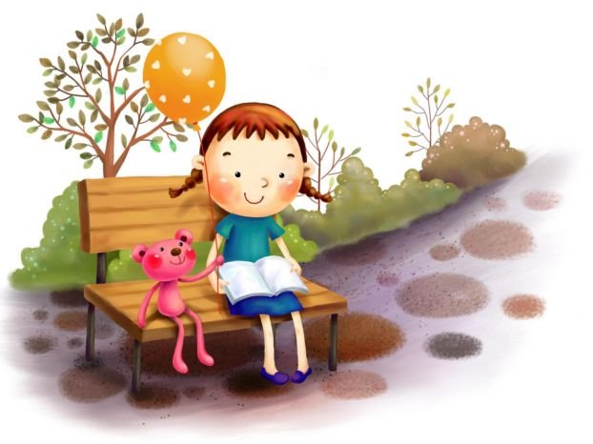
2. Какое значение имеет прогулка для здоровья?
а) вредит здоровью, ребенок простывает;
б) способствует укреплению организма ребенка;
в) после прогулки улучшается аппетит.

Slide 7
Правильный ответ:
Чистый воздух способствует укреплению организма ребенка, повышает его сопротивляемость инфекциям и простудным заболеваниям, улучшению обменных процессов.
Кроме того, свежий воздух играет большую роль в жизнедеятельности организма, так как кислород, который поступает из воздуха, является еще источником энергии.

Slide 8
3. Какова общая продолжительность прогулки для ребенка дошкольного возраста?
а) 30 минут;
б) 2 часа;
в) 3-4 часа;
г) целый день с перерывами на обед.

Slide 9
Правильный ответ:
Длительность пребывания на свежем воздухе в разные сезоны года существенно варьируются, но даже в холодное время и ненастную погоду она не должна быть меньше 3-4 часов.
Детей 3-7 лет не стоит лишать прогулки даже при t воздуха -20; - 25 с, можно просто сократить её продолжительность.
При моросящем дожде можно побродить с ребенком под разноцветными веселыми зонтиками. при сильном ветре - найти укрытие.
В дни, когда выйти с детьми на улицу нельзя, дома можно открыть откройте окно в одной из комнат, одеть на ребенка теплую шапочку, кофточку и штанишки и поиграть с ним в подвижные игры.

Slide 10
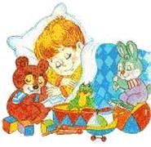
4. Зачем нужен дневной сон?
а) в качестве наказания;
б) для восстановления сил;
в) для отдыха родителей от ребенка;
г) возможность доспать прерванный ночной сон.

Slide 11
Правильный ответ:
Ребенок дошкольник очень впечатлителен, эмоционален, энергичен.
Во время сна восстанавливается функциональное состояние нервной системы.
Во время сна осуществляется процесс переработки информации, поступающей за день, ее анализ и отбор для хранения и долгосрочной памяти. Таким образом, во время сна мозг продолжает работать, увеличиваются его кровоснабжения и потребления кислорода, а мышцы отдыхают.

Slide 12
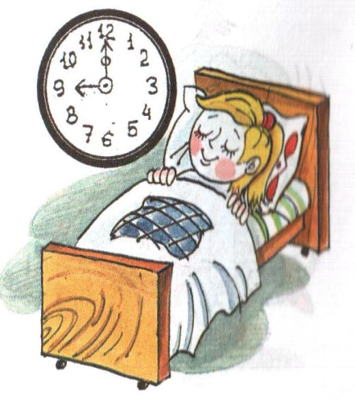
5. Сколько часов в сутки должен спать ребенок?
а) 12 часов;
б) чем больше, тем лучше;
в)4 часа;
г) как придется.

Slide 13
Правильный ответ:
Режим дня складывается из ночного (с 21 до 7часов) и дневного сна (с 13 до 15 часов). Недосыпание может явиться одной из причин возникновения неврозов у детей.
На этой основе ребенок становится плаксив, раздражителен, чувствует себя дискомфортно, с трудом включается в предложенную деятельность, быстро устает.
Следовательно, очень важно соблюдать режим сна.

Slide 14
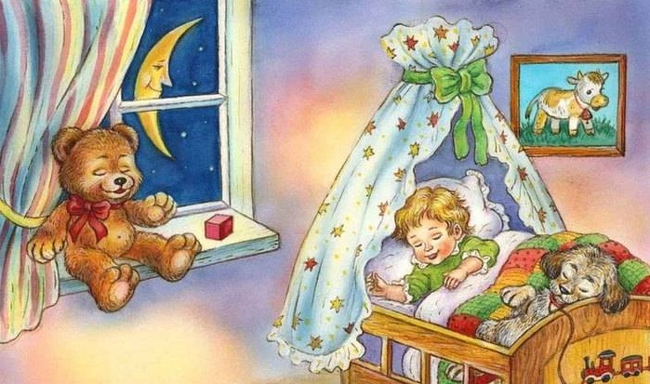
6. Что способствует лучшему засыпанию?
а) просмотр сериала "Убойная сила»;
б) подвижные игры;
в) спокойная музыка, удобная постель;
г) игра на компьютере.

Slide 15
Правильный ответ:
Процесс засыпания усложняется и удлиняется, если дети перевозбуждены.
Поэтому незадолго до сна необходимо устранить все причины, которые создают в коре головного мозга очаг повышенной возбудимости, нарушается процесс засыпания.
Полумрак, приглушенная музыка, удобная чистая постель, хорошо проветренное помещение, ласковое отношение и вместе с тем мягкая настойчивость способствует нормальному засыпанию.

Slide 16
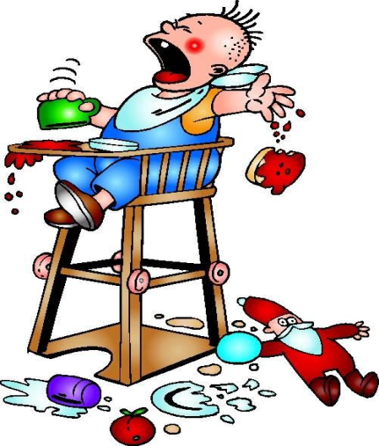
7. Что является важным условием рационального питания дошкольников?
а) в меню должно присутствовать как можно больше сладостей;
б) блюда должны быть красиво оформлены;
в) необходимо соблюдать режим питания;
г) надо кушать как можно чаще.

Slide 17
Правильный ответ:
Правильный подбор продуктов - условие необходимое, но еще недостаточное для рационального питания дошкольников. да нужно стремиться к тому, чтобы готовые блюда были красивыми, вкусными, ароматными и готовились с учетом индивидуальных вкусов детей.
Но очень важно строгий режим питания, в котором предусмотрено не менее четырех приемов пищи; завтрак, обед, полдник, ужин, причем три из них обязательно должны включать горячие блюда.
Если интервал между приемами пищи слишком велик (более 4 часов), у ребенка снижается работоспособность, память.
Чрезмерно частый прием пищи уменьшает аппетит и тем самым ухудшает усвояемость пищевых веществ.

Slide 18
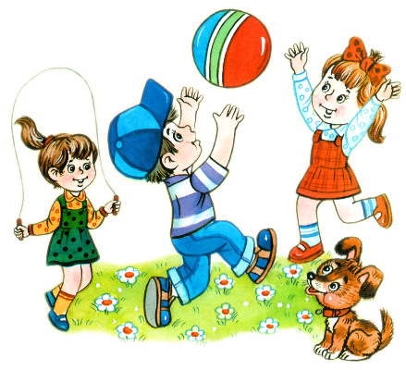
8. Целесообразно ли наказывать ребенка ограничением в движении?
а) почему бы и нет?
б) нет, лучше использовать другие виды наказания;
в) заставить двигаться пока не упадет;
г) лучше переключиться на другой вид деятельности.

Slide 19
Правильный ответ :
Ребенок - это человек с постоянной потребностью в движении. "...А у меня в ногах - вечный двигатель, прыгатель и вечный бегатель". Если детей ограничивать в возможности бегать, прыгать, скакать, вертеться, то у них накапливается ощущение усталости, беспокойства, неуверенности в себе. Поэтому для начала запомните: не наказывайте ребенка ограничением в движении ("Сядь!", "Угомонись!", "Встань в угол!"). И не даром в Греции, на стене форума были высечены слова, которые могут стать девизом для всех нас: "Если хочешь быть сильным - бегай, если хочешь быть красивым - бегай, если хочешь быть умным - бегай".
Но ребенок должен уметь самостоятельно регулировать свою двигательную активность в общественных места, при проведении различных мероприятий, понимая, что своими активными движениями может доставить неудобства другим.

Slide 20

9. Какие основные компоненты обязательны в режиме дня ребенка?
а) прогулка, сон, питание, двигательная активность;
б) игры, питание, прогулка;
в) ночной сон, питание, развлечения;
г) катание на роликах.

Slide 21
Правильный ответ :
Поведение ребенка в детском саду, его настроение, работоспособность находятся в прямой зависимости от того, как организованы его деятельность и сон в семье в обычные дни, а также в выходные дни.
Выходные дни дети проводят дома, как правило с существенными отклонениями и даже нарушениями привычного режима.
Не случайно функциональный уровень детей дошкольников в понедельник хуже, чем во второй - третий день недели.
Поэтому необходимо упорядочить домашний режим и по возможности приблизить его к режиму дня, установленному в детском саду.
Желательно, чтобы выходные дни были посвящены полноценному отдыху на воздухе, также необходима регламентация просмотра телепередач, особенно перед сном.

Slide 22
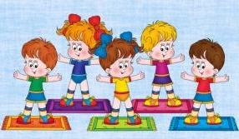
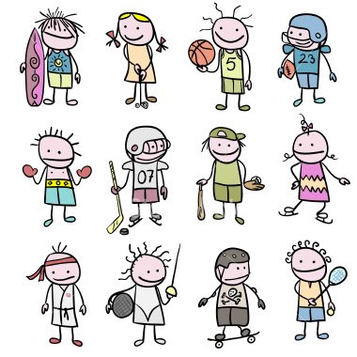
Не забывайте, дорогие мамы и папы, о том, что режим - важнейший фактор в сохранении здоровья ребенка! Благодарим Вас за участие в нашей беседе.
Наградой каждому участнику пусть послужит радость от общения с вашим здоровым малышом.
Для его здоровья мы будем продолжать трудиться вместе с вами!

